Slide 1
Svårbehandlat självskadebeteende
Nationell Högspecialiserad Vård

Slide 2
Disposition
NHV - bakgrundsfakta
NHV i Sthlm, Gbg och Lund (vad förenar, vad skiljer?)
Självskadebeteende
Vad utmärker patientgruppen?
Våra erfarenheter så här långt
Forskning och utvärdering
Frågor!

Slide 3
Historik NHV
2019 öppnade regional enhet i Göteborg
2023 fick samma enhet i Göteborg och nyöppnade enheter i Lund och Stockholm nationellt uppdrag
2019-2022
2024
2026
2025
2023

Slide 4
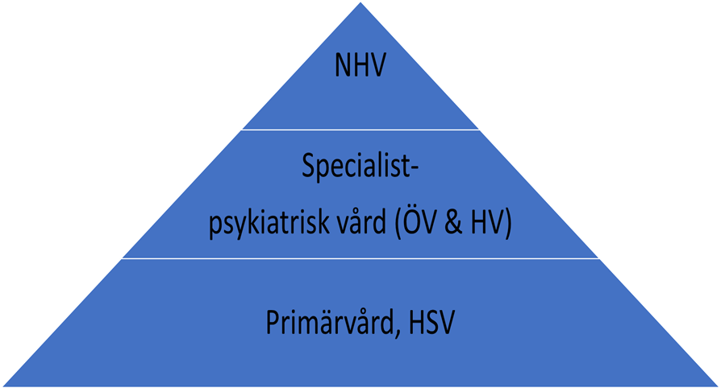
Angående NHV: Målet är att hälso- och sjukvårdens kunskap, kvalitet och patientsäkerhet ska utvecklas och förbättras samtidigt som resurserna används på ett effektivt sätt.

Slide 5
NHV Stockholm och Göteborg
Konsultativ insats NHV bidrar med behandlande insatser på patientens hemort som tillägg till ordinarie insatser från ÖV
Inneliggande behandlingsinsats NHV bidrar med en intensiv behandlingsperiod i heldygnsvårdskontext (bootcamp). Konsultativa insatser före, under och efter för att strukturera miljö och möjliggöra vidmakthållande och optimera förutsättningarna för att individen ska fortsätta agera på nyinlärda sätt.

Slide 6
NHV Skåne - Lund
Psykiatri
Kommun/boende
Närstående
Icke-psykiatrisk vård
Meningsfulla aktiviteter
Upplägg: Konsultationsteam
Inget krav på motivation från patient.
Fokus på patientens styrkor och intressen snarare än på
psykiatriska behandlingar.
Fokus på att åstadkomma:
1: Ett bättre liv för patienten
2: Ett hållbart arbete för nätverk, anhöriga, vården.
Längre åtagande: 2 år
Skapar bättre samordning, kunskap, bemötande.
Kartlägger, bedömer, konsulterar, utbildar, handleder
Individen

Slide 7
Skillnader Göteborg/Stockholm och Skåne
Göteborg: Konsultativa insatser och inneliggande behandling. DBT standard, DBT-SS, RO-DBT, DBT-PE. Bara vuxna patienter. Permissioner för generalisering och minska hospitaliseringsrisk.
Sthlm: Konsultativa insatser och inneliggande behandling. DBT standard, DBT-SS, DBT-PE. Vuxna och BUP. Permissioner för generalisering och minska hospitaliseringsrisk.
Lund: Både för individer som vill ha behandling från psykiatrin, och de som inte vill. Rådgivning, koordination av insatser, utbildning, handledning, stöd vid svåra beslut. Alla insatser sker hemregionen.
Samarbete enheterna emellan

Slide 8
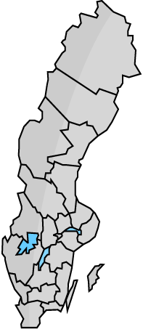

Verksamheterna kompletterar varandra och samarbetar kring remisser och ärenden

Slide 9
Hur skiljer sig inneliggande NHV-vård mot vanlig akutpsykiatrisk heldygnsvård?
Tvärprofessionella bedömningar och insatser
Individuella anpassningar
All personal är utbildade i DBT
All personal deltar aktivt i avdelningens behandlingsinsatser
Färdigheterna i DBT ger konkreta verktyg till vårdpersonalen för coachning dygnet runt
Alla viktiga beslut fattas i ett konsultationsteam där så många som möjligt från personalgruppen deltar och bidrar
Detta ger samsyn i hur man ska agera i olika situationer

Slide 10
Målsättning med insats
Generella mål
Sänka vårdnivån
Möjliggöra och etablera kontinuerlig behandling i öppenvård
Säkra hemmijön (generalisera färdigheter på permission, Familjeband, utbildning/handledning av boendepersonal)
Individuella mål
"Liv värt att leva" t.ex. ökad autonomi, hitta sysselsättning, reparera relationella konflikter...

Slide 11
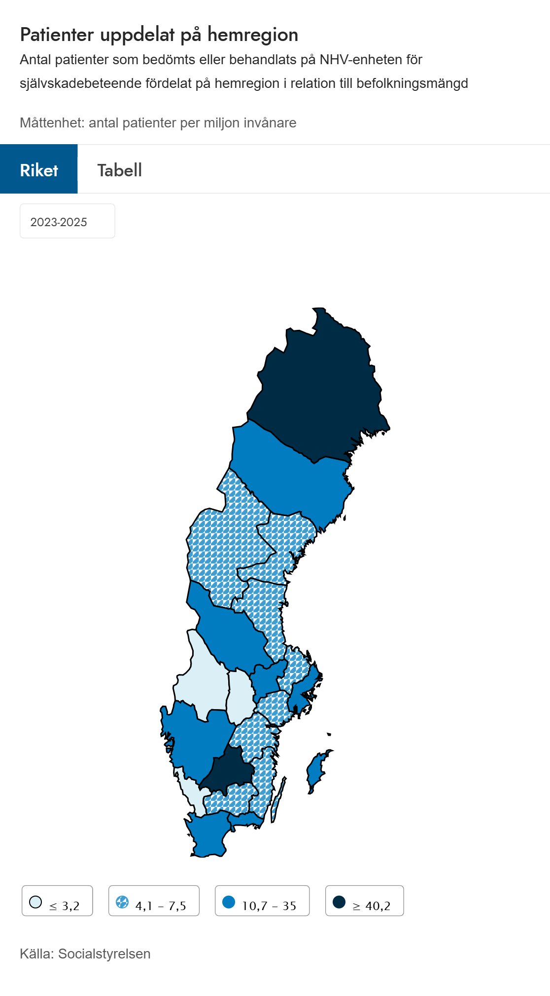

Slide 12
Självskadebeteende
Inte alla med personlighetssyndrom självskadar
Autism, PTSD
NSSI täcker inte omfattningen
Kartläggning
Typ av självskadebeteende
Frekvens
Funktion (interpersonell/intrapersonell)
Impulsivt eller planerat

Slide 13
Vad utmärker patientgruppen?
Heterogen grupp, vad gäller funktionsnivå, vårdkonsumtion, beteendemönster, funktion av självskada. Men nästan alla är biologiskt födda kvinnor i 18-50 åå.
Vanligaste diagnoserna: I Gbg har ca hälften EIPS eller EIPS+ASD-diagnos. Övriga vanliga huvuddiagnoser: ASD och PTSD. ADHD och lägre intellektuell funktion/IF är vanligt (var fjärde/femte pat hos oss).
Typ av självskadebeteende:
Högriskgrupp för letala självskador och suicid
Ensamhetsproblematik är vanligt

Slide 14
Våra erfarenheter så här långt
Reflektion om behandlingsresultat
Utmaningar: När behandling avbryts; varför? Vilka utmaningar finns? Anpassningar krävs!
När det går bra: När allians finns; kan hjälpa till och vara bryggan tillbaka till människor/funktioner i vardagen igen. Tätt samarbete med hemregionen. Mest verksamt: "när alla går åt samma håll" (patienten, anhöriga,öppenvården, slutenvården, kommunen)
Var brister vården på hemmaplan; bristande kontinuitet, bristande planeringar, obalanserat stöd (blir avvisade/överinvolverad personal). Önskas: individanpassad, sammanhållen vård

Slide 15
Forskning/Utvärdering
Forskning
Regeringens uppdrag har sin utgångspunkt i betänkandet ”Träning ger färdighet – koncentrera vården för patientens bästa” (SOU 2015:98).
Verksamheten behöver ske i nära anslutning till relaterad forskning.
Forskning bedrivs på alla tre NHV-enheter och syftar till att utöka kunskap om gruppen och utvärdera insatserna
Utvärdering
Uppföljning 6 mån, 1 år efter utskrivning
Kontinuelig verksamhetsutveckling

Slide 16

Frågor!

